Slide 1

인공지능특론 (Advanced Artificial Intelligence)
2023
13주 DNN 회귀
Hongsuk Yi
KISTI

Slide 2
교통 흐름 MLP 선형회귀 모델

Slide 3
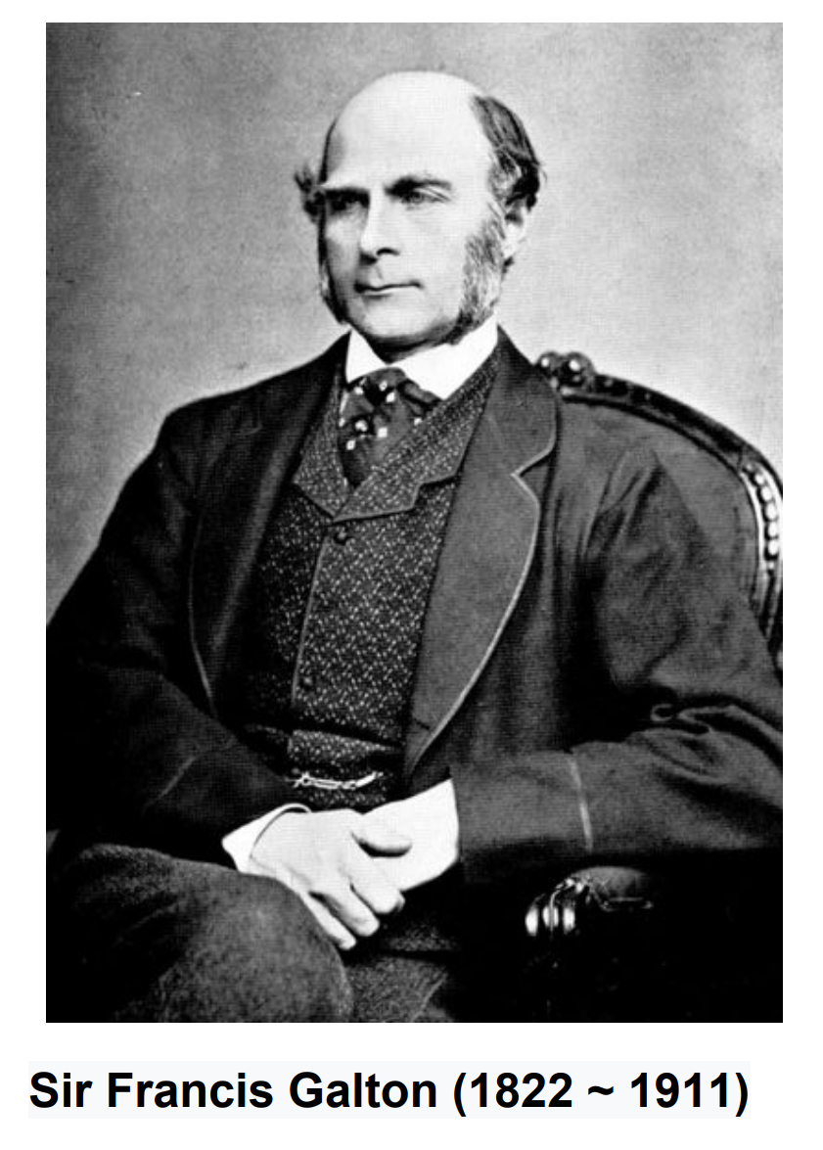
회귀(Regression) 소개(1)
회귀의 역사
영국의 통계학자 갈톤(Galton)의 유전적 특성중에 부모와 자식의 키 관계
“사람의 키는 평균 키로 회귀(Regression)하려는 경향을 가진다는 자연의 법칙이 있다“
회귀 분석은 데이터 값이 평균과 같은 일정한 값으로 돌아가려는 경향을 이용한 통계학 기법
지도학습은 2가지 유형으로 나눔
회귀는 연속적인 숫자 값
분류는 예측값이 카테고리와 같은 이산형 클래스 값
선형회귀
실제 값과 예측 값의 차이를 최소화하는 직선형 회귀선을 최적화하는 방식
단순 선형회귀는 1개의 독립변수, 1개의 종속변수.
예) 주택 가격이 주택의 크기로만 결정된다고 해보면,

Slide 4
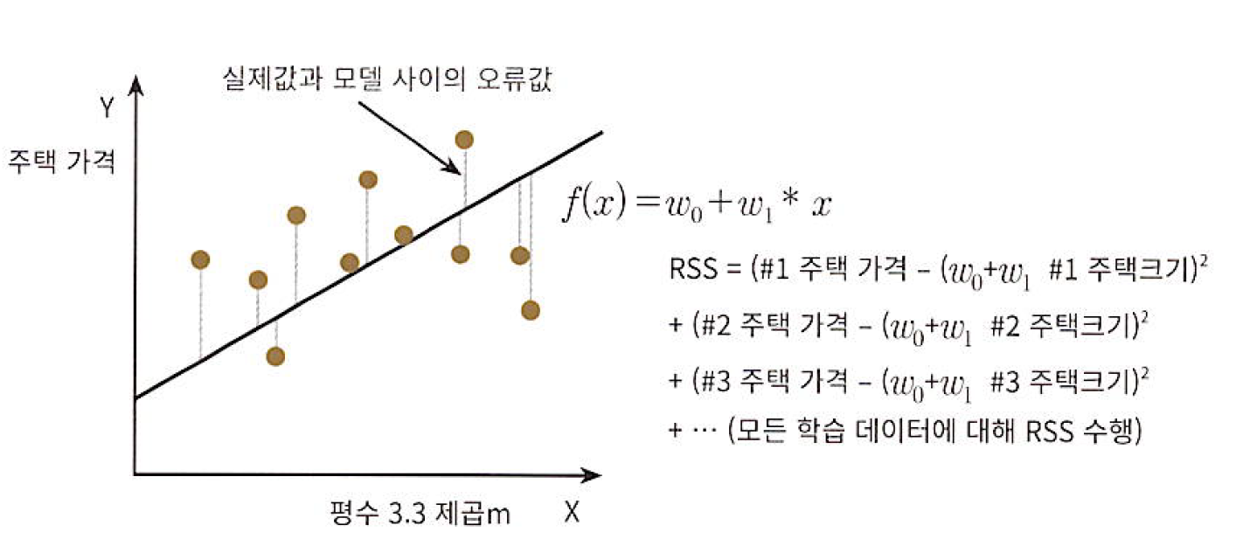
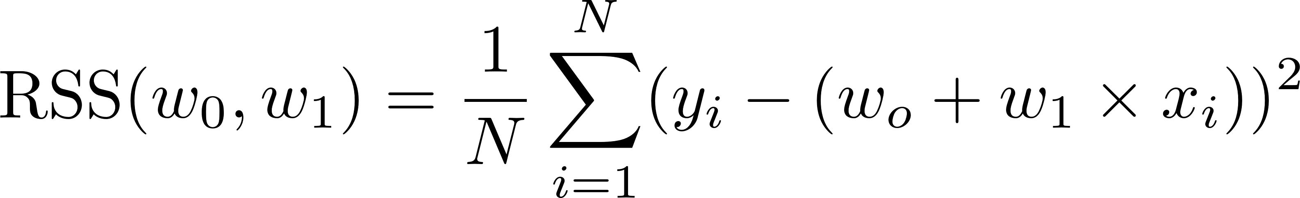
회귀(Regression) 소개
단순 선형회귀를 통한 회귀의 이해 : 단순 선형회귀는 1개의 독립변수, 1개의 종속변수
오차는 양수(+) 혹은 음수(-) 가능하므로, 절대값을 취하거나(MAE), 오차 값의 제곱 (MSE)를 사용.
보통 RSS(Residual Sum of Square)~(오차)의 제곱
회귀에서 RSS는 비용(cost)이며, 혹은 비용함수,
혹은 손실(loss) 함수라고도 함

Slide 5
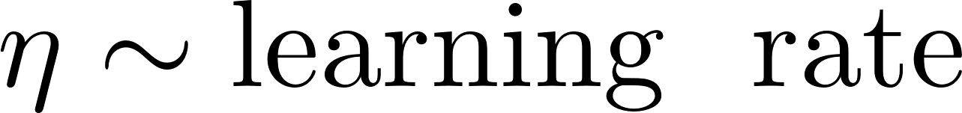
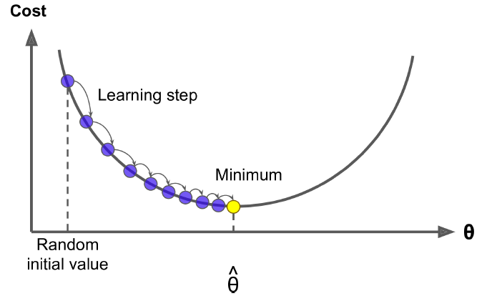
비용 최소화 _ 경사 하강법(1)
경사 하강법 (Gradient Descent)
미분된 1차 함수의 기울기가 최소인 점이 비용함수가 최소인 지점

Slide 6
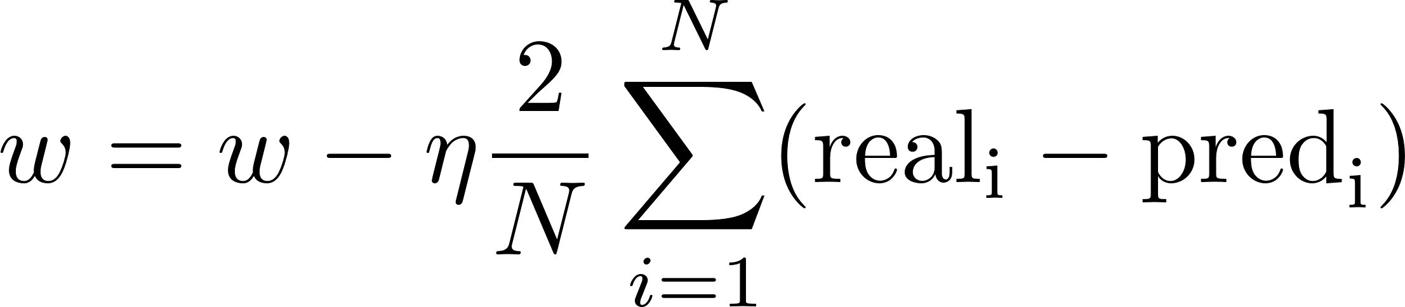
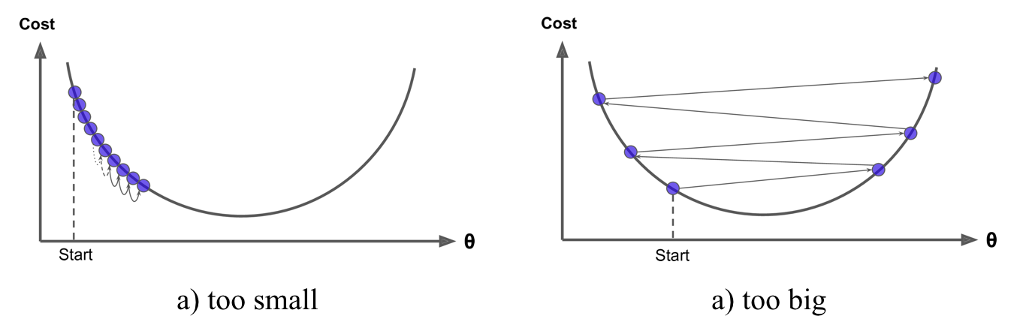
비용 최소화 _ 경사 하강법(2)
학습률
학습률 도입

Slide 7
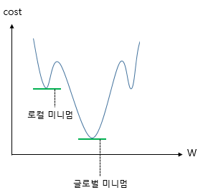
로지스틱 비용 함수(Cost function)
로컬미니멈의 위험
로지스틱 회귀 또한 경사 하강법을 사용하여 가중치를 찾아내지만, 비용 함수로는 평균 제곱 오차를 사용하지 않습니다.
이유는 시그모이드 함수에 비용 함수를 평균 제곱 오차로 하여 그래프를 그리면 다음과 비슷한 형태가 되기 때문입니다.

Slide 8
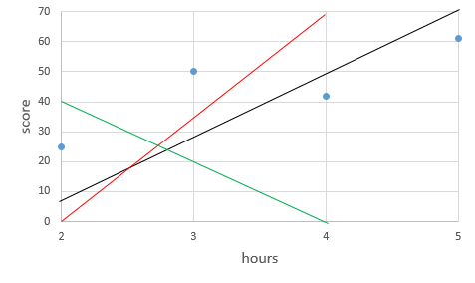
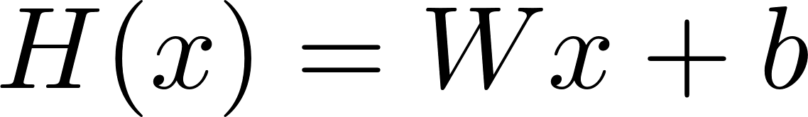
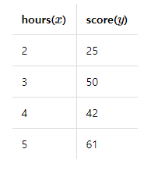
가설(Hypothesis) 세우기
어떤 학생의 공부 시간에 따라서 얻은 점수 데이터
예측을 위한 선형 가설을 세우자

Slide 9
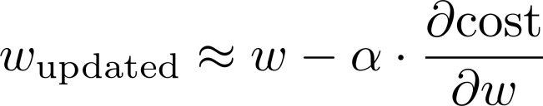
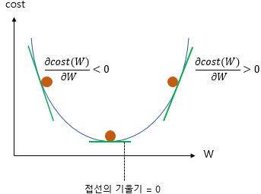
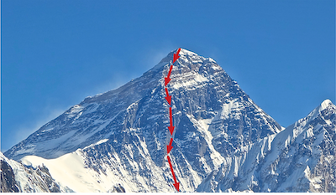
4. 옵티마이저 : 경사하강법(Gradient Descent)
옵티마이저(Optimizer) 또는 최적화 알고리즘
머신 러닝 학습은 결국 비용 함수를 최소화하는 가중치, 편향을 찾기 위한 작업을 수행

Slide 10
(lab) 케라스로 구현하는 선형 회귀
케라스로 모델을 만드는 기본적인 형식
model = keras.models.Sequential()
Seauential로 모델을 이라는 이름을 만들고
model.add(keras.layers.Dense(1, input_dim=1))
add를 통해서 필요한 사항을 추가해 나간다.
첫 인자 1은 출력의 차원
두 번째 인자 input_dim은 입력의 차원을 정의

Slide 11
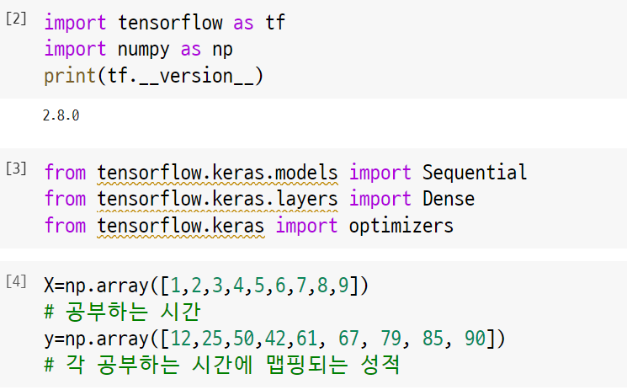
케라스로 구현하는 선형 회귀

Slide 12
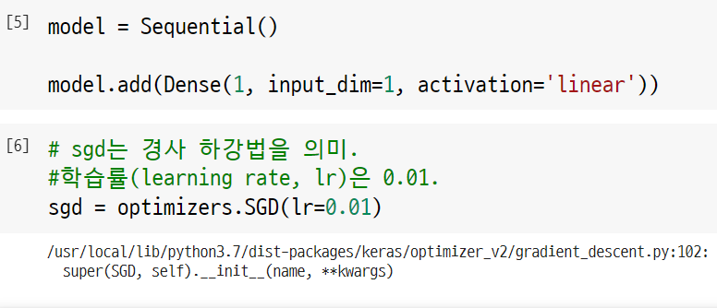
케라스로 구현하는 선형 회귀

Slide 13
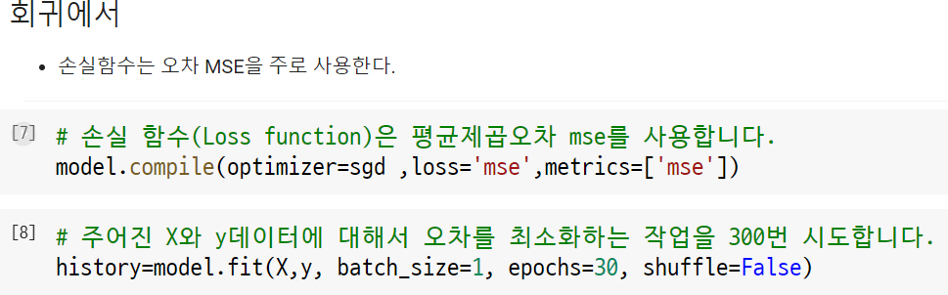
케라스로 구현하는 선형 회귀

Slide 14
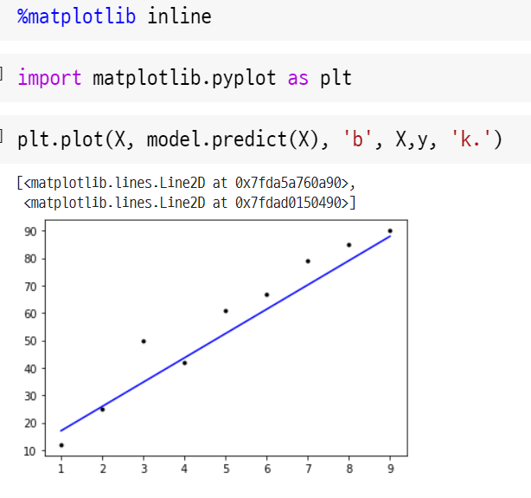
케라스로 구현하는 선형 회귀

Slide 15
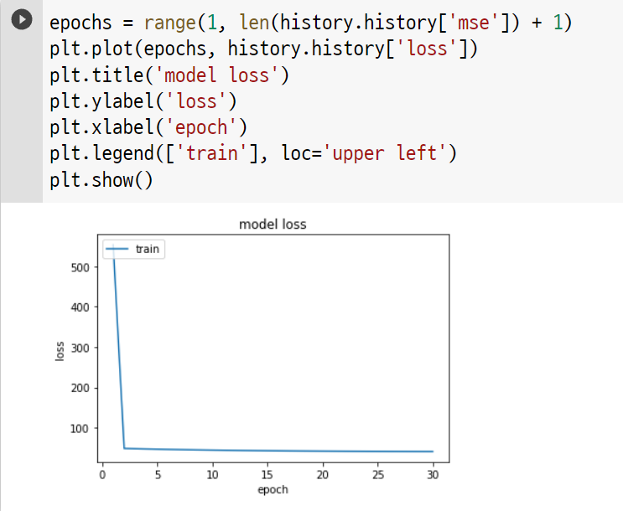
케라스로 구현하는 선형 회귀

Slide 16
TF로 비선형회귀

Slide 17

로지스틱 회귀(Logistic Regression)
로지스틱 회귀 개요
둘 중 하나를 결정하는 문제를 이진 분류(Binary Classification)라고 합니다.
이런 문제를 풀기 위한 알고리즘으로 로지스틱 회귀(Logistic Regression)가 있다.

Slide 18
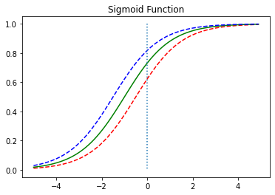
로지스틱 회귀(Logistic Regression)
시그모이드 함수(Sigmoid function)
# x + 0.5
# x + 1.5
e=2.718281... 자연 상수

Slide 19
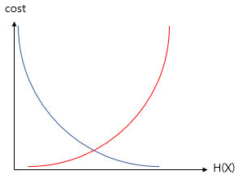
로지스틱 비용 함수(Cost function)
목적 함수(objective function)
크로스 엔트로피 함수 (Cross Entropy)
로지스틱 회귀에서 찾아낸 비용함수를 말한다

Slide 20
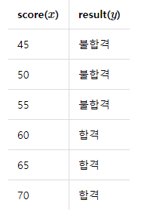
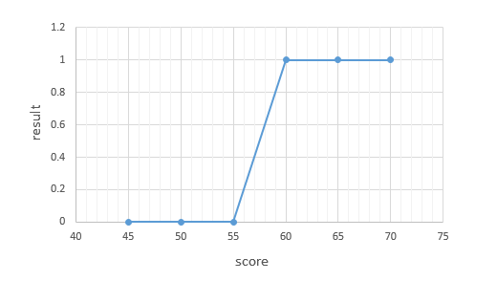
이진 분류(Binary Classification)
예제: 학생들이 시험 성적에 따라서 합격, 불합격이 기재된 데이터가 있다고 가정
시험 성적이 x라면, 합불 결과는 y입니다.
이 시험의 커트라인은 공개되지 않았는데 이 데이터로부터 특정 점수를 얻었을 때의 합격, 불합격 여부를 판정

Slide 21
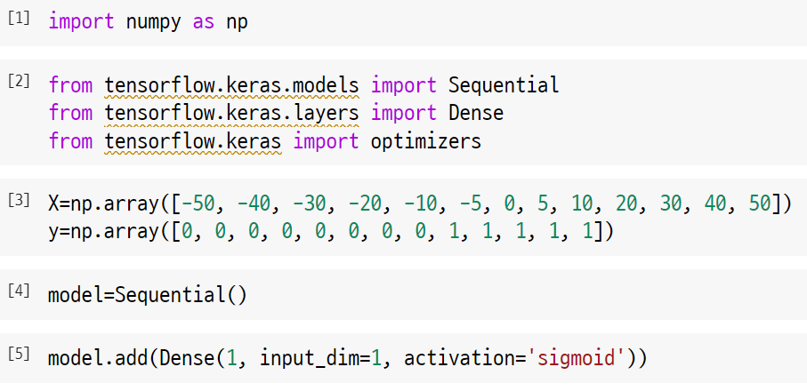
Tensorflow 2.x로 시작하는 로지스틱 회귀

Slide 22
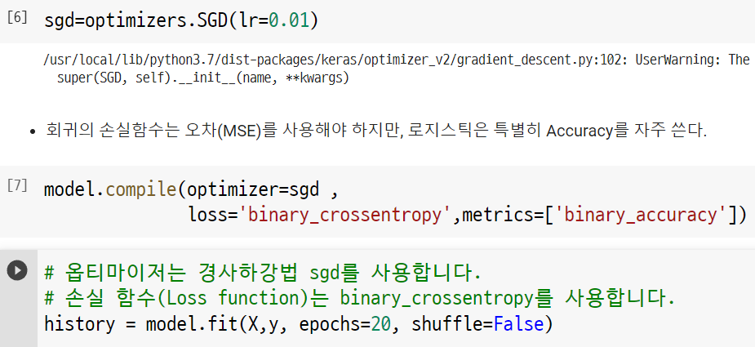
Tensorflow 2.x로 시작하는 로지스틱 회귀

Slide 23
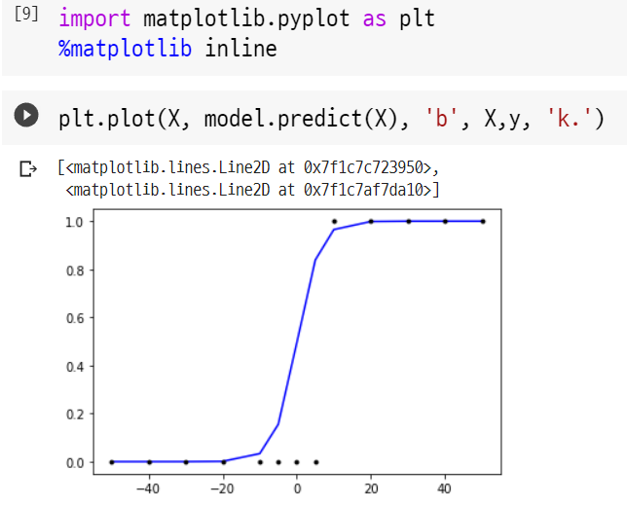
Tensorflow 2.x로 시작하는 로지스틱 회귀

Slide 24
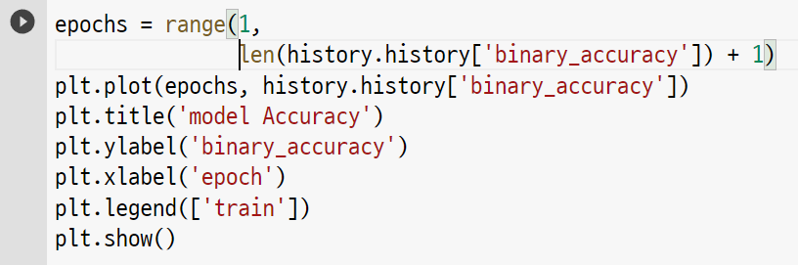
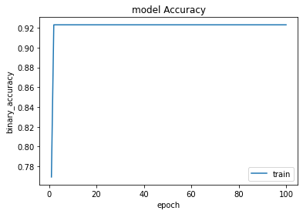
Tensorflow 2.x로 시작하는 로지스틱 회귀

Slide 25
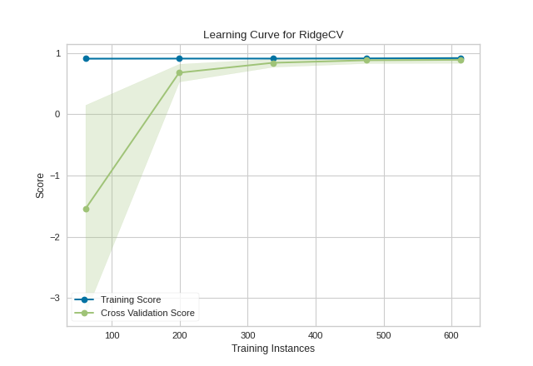
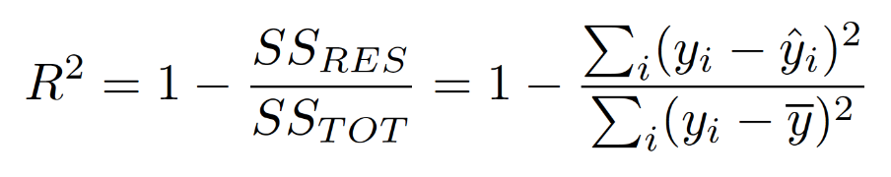
sklearn learning curve : Regression에서 R2 스코어 사용
sklearn에서 learning_curve의 score는 높은 값이 좋은 성능으로 표현함.
회귀에서 MSE 보다는 Negative MSE를 사용함
R2도 사용함
sklearn에서 Regression learning_curve의 score는 deafult로 R2를 사용함.

Slide 26
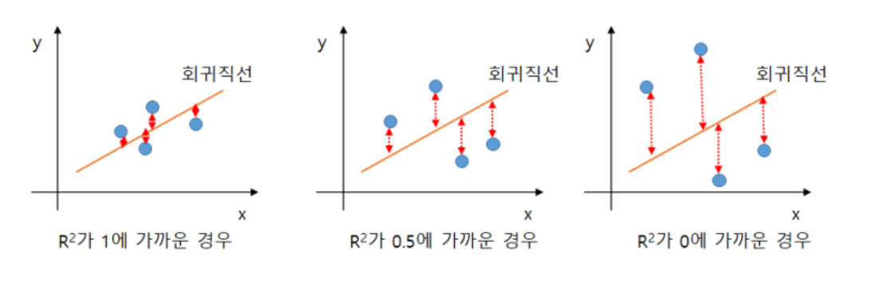
회귀의 평가지표(default): 설명력(결정계수, R2)

Slide 27
딥러닝 교통 회귀 문제

Slide 28
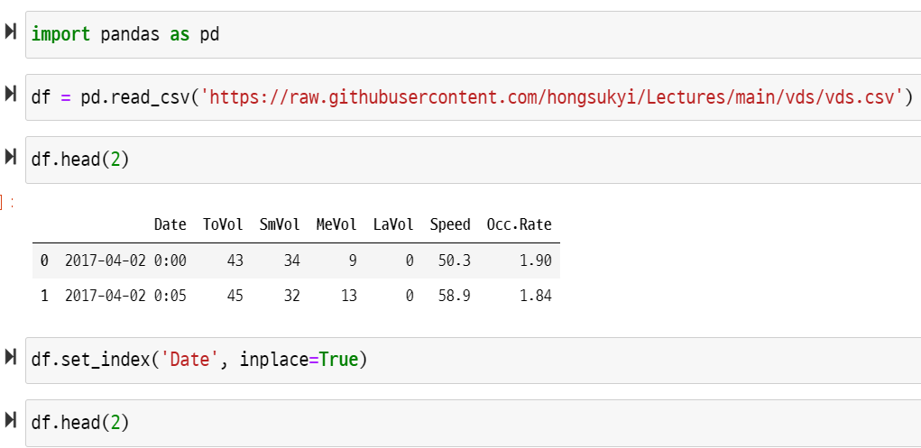
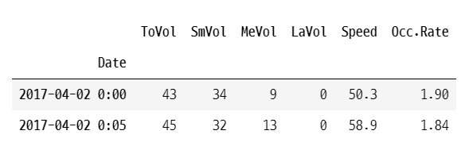
코랩에서 github 데이터 읽어오기

Slide 29
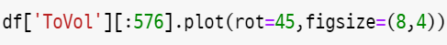
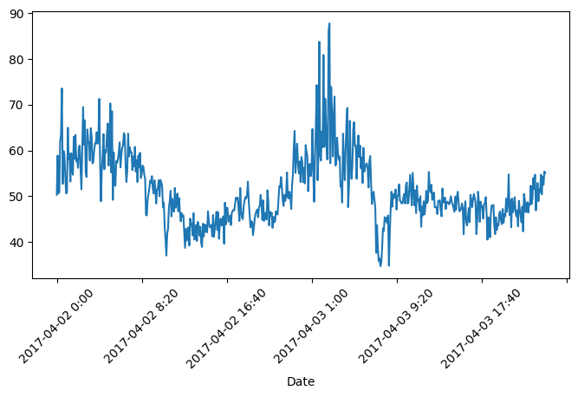
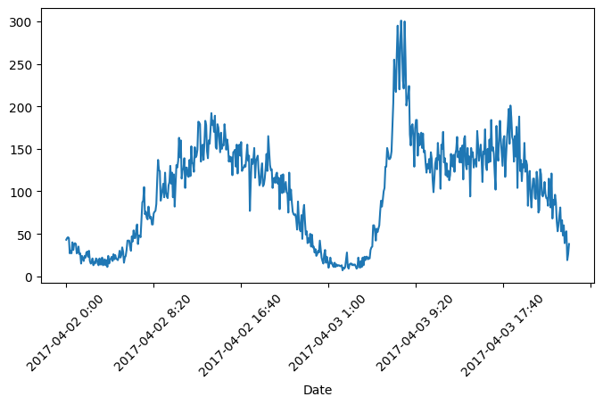
교통량(ToVol)와 차량속도(Speed)

Slide 30
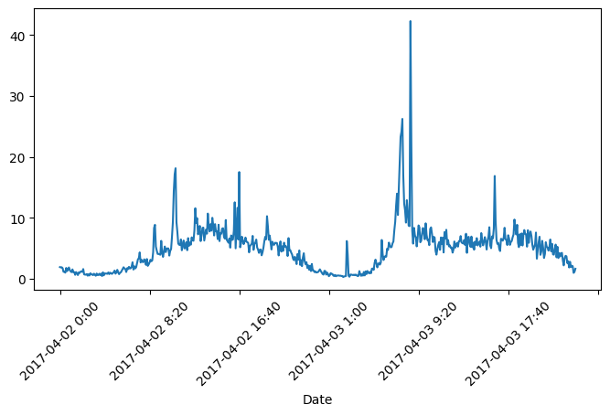
도로 점유율

Slide 31
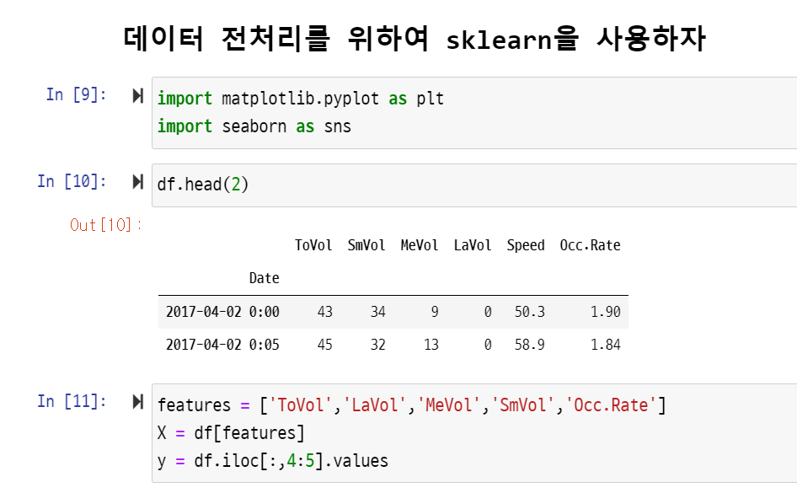
Multivariate Regression

Slide 32
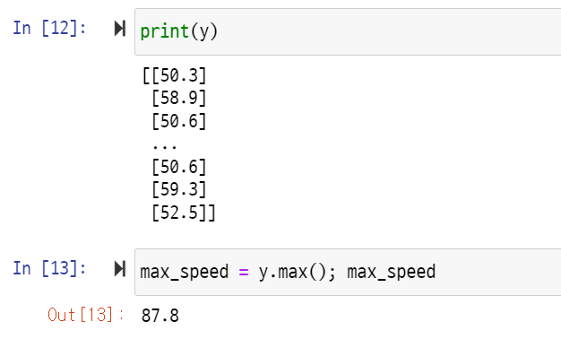
최대 속도 확인

Slide 33
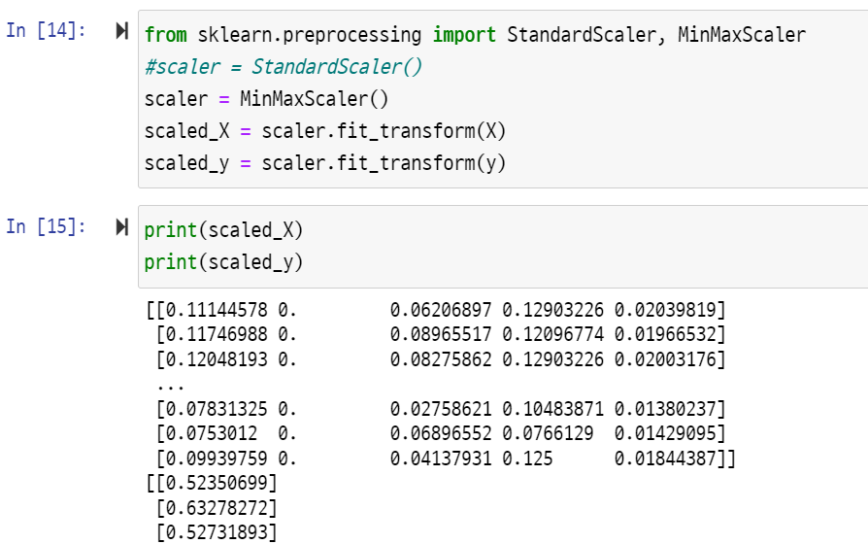
정규화

Slide 34
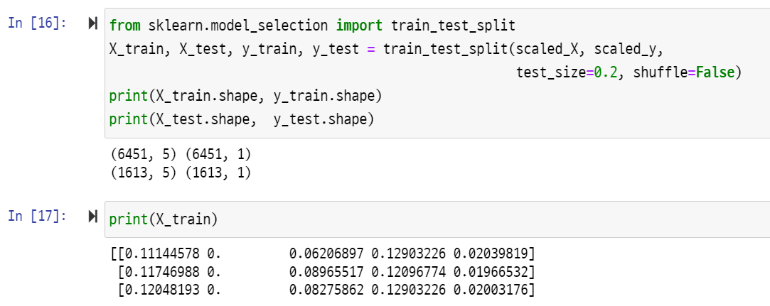
Train과 test를 8:2로 분할

Slide 35
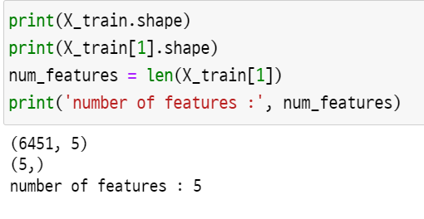
특성(feature) 정규화

Slide 36
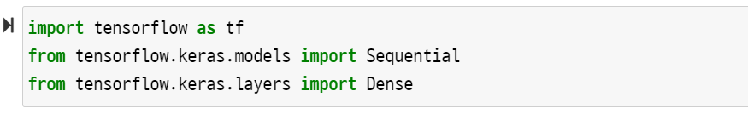
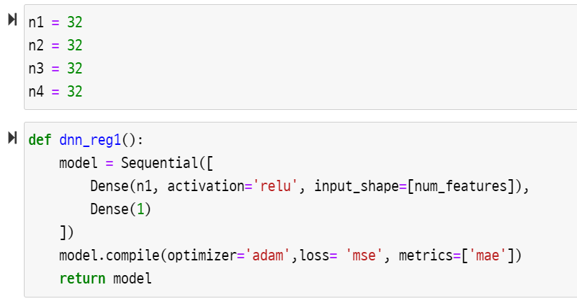
DNN 회귀 모델 만들자

Slide 37
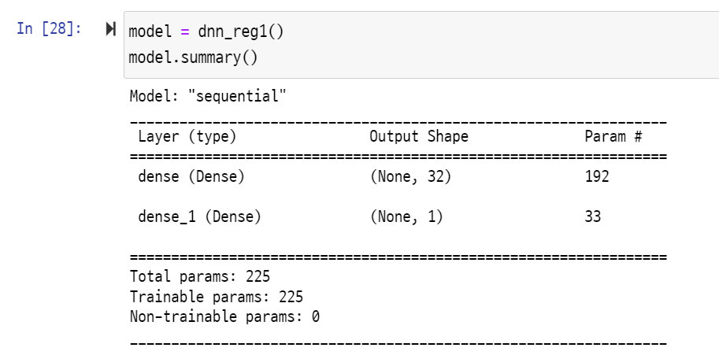
회귀 모델 아키텍처 및 파라미터 구하기

Slide 38
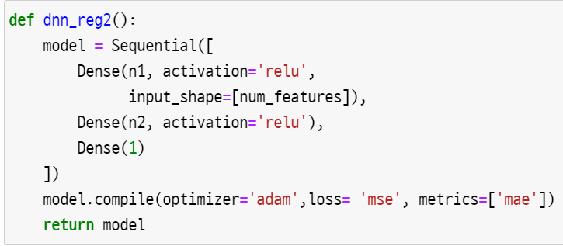
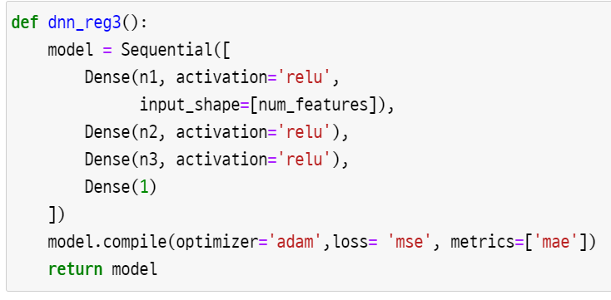
DNN 회귀 모델

Slide 39
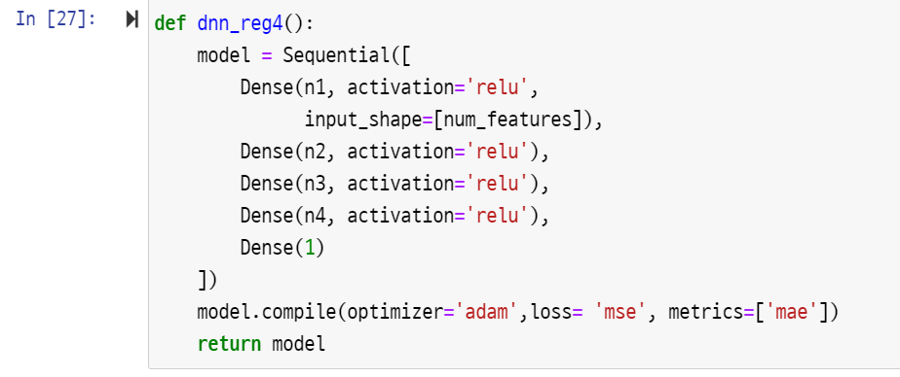
DNN 회귀모델

Slide 40
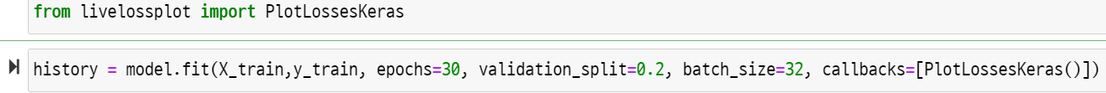
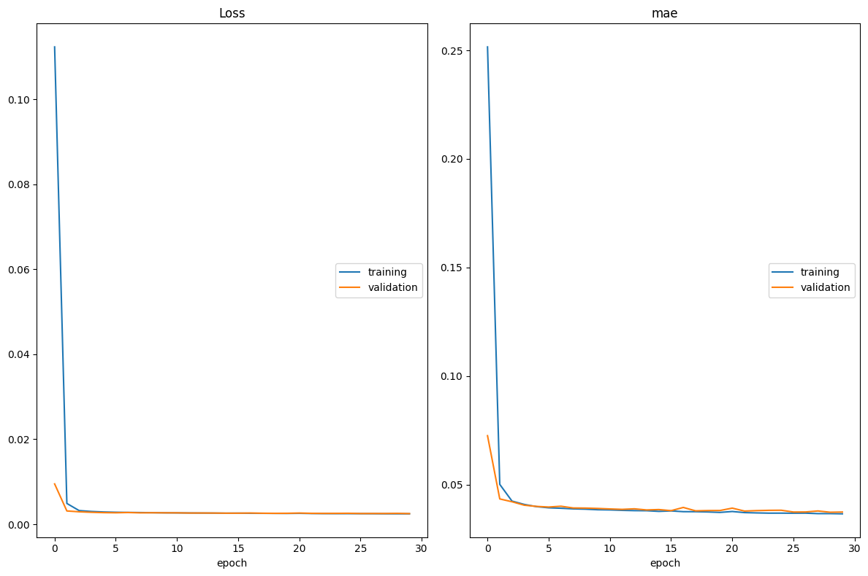
모델 훈련 및 실시간 가시화
!pip install livelossplot

Slide 41

테스트 데이터로 예측하기

Slide 42



훈련과정 Loss와 MAE

Slide 43

속도 예측

Slide 44

스케일 이전으로 환원

Slide 45


2일간 속도 예측 : 대전시 유성구 대학로 (vds16)

Slide 46


간단한 DNN 회귀 예측 오차

Slide 47


회귀 예측 오차

Slide 48
숙제
DNN 모델 최적화
Dense 개수는 변경하지 말고,
3개의 Dense에서 최적화 뉴런을 찾음
마지막 Dense(1) 수정하지 말것.
우수한 성능은 MSE 최소값임.
항목 | n1 | n2 | n3 | MSE
Dnn_reg1 | 32 | 32 | 32 | 18.28
Dnn_reg2 |  |  |  | ?
Dnn_reg3 |  |  |  | ?
Dnn_reg4 |  |  |  | ?
Dnn_reg5 | ? | ? | ? | ?

Slide 49

TRUST
2023
KISTI
Korea Institute of Science
and Technology Information

